Slide 1
МБОУ «Средняя общеобразовательная школа № 113 с углубленным изучением отдельных предметов» Ново – Савиновского района г. Казани
Основные методы селекции и биотехнологии
WEB-квест по биологии 11 класс
Выполнила:
учитель биологии
МБОУ»Школа № 113», г.Казани
Никитина В.А.

Slide 2
Цели участников квеста:
Обобщить знания об основных методах селекции и биотехнологии;
Уметь объяснить значения терминов (селекция, порода, гибридизация, полиплоидия, мутагенез, мутагены, чистые линии, биотехнология);
Развивать творческие способности, умение работать с информацией; формировать навыки проектно-исследовательской деятельности, умение определять свою роль в команде и работать сообща.

Slide 3
Проектное задание для команд
Изучив текст учебника и информационные источники по теме создайте:
Презентацию
Информацию в виде текста
Визуальный материал (рисунки, таблицы, фотографии)
Публикация
-

Slide 4
Роли:
Селекционер
Генетик
Генный инженер

Slide 5
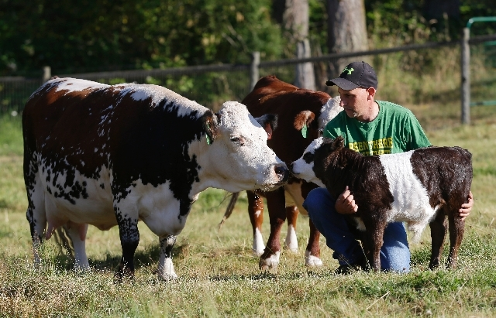
Задание для селекционера
Вопросы:
1.Дать определение:
Селекционер
Сорт
Порода 3.Методы селекции
4.Что известно о происхождении домашних животных;
5.Родоначальники , каких животных стали: тур, дикий волк, тарпан, кабан, дикая банкивская курица;
6.Методы селекции;
7. Чем искусственный отбор отличается от естественного.

Slide 6
Задание для генетика
Вопросы:
Дать определение:
- генетическая инженерия;
мутагенез;
Аутбридинг;
Инбридинг;
Эффект гетерозиса;
2.Почему межвидовые гибриды, как правило бесплодны?

Slide 7
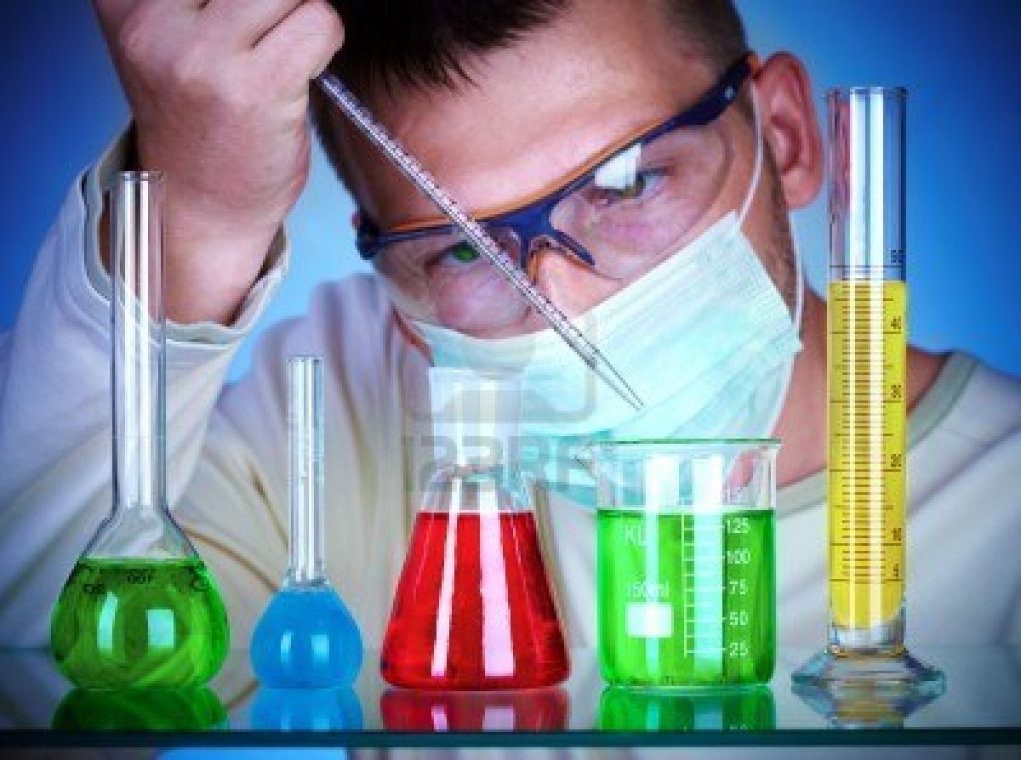
Задания для ученого
Вопросы:
1.Найти факты из научно – популярн6ой литературы применения биотехнологии в разных отраслях народного хозяйства;
2.Перспектива развития селекции и биотехнологии;
3.Задачи селекции и биотехнологии;

Slide 8
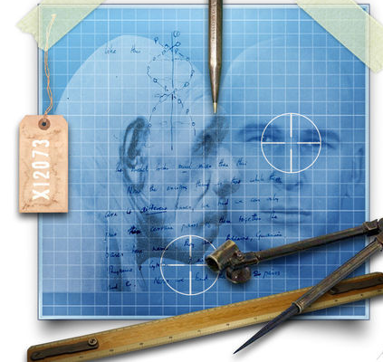
Задания для инженера
Задания
Инженер
Вопросы:
Дать определение науки:
1. Биотехнологии;
2.Генная инженерия;
3.Клеточная инженерия

Slide 9
1. Гетерозис — это;
а) отдаленная гибридизация;
б) межвидовая гибридизация;
в) близкородственное скрещивание;
г) развитие гибридов, полученных при скрещивании чистых
линий, одна из которых гомозиготна по доминантным, а другая -
по рецессивным генам.
2. Гомозиготность организмов можно усилить путем:
а) гетерозиса;
б) мутаций;
в) инбридинга.
3. В сельскохозяйственной практике часто применяют веге­тативное размножение растений, чтобы:
а) быстрее получить взрослые растения;
б) повысить их устойчивость к вредителям;
в) получить высокий урожай;
г) повысить устойчивость к болезням.
4. Массовый отбор как метод селекции в отличие от инди­видуального отбора:
а) проводится по фенотипу;
б) проводится по генотипу;
в) используется при восстановлении численности зубров;
г) особенно широко используется в животноводстве.
5. Селекционеры используют методы биотехнологии с целью получения:
а) пищевых добавок для продуктов питания;
б) гибридных клеток и выращивания из них гибридов;
в) эффективных лекарственных препаратов;
г) кормового белка для питания животных.
6. Вычеркните лишнее слово:
селекция;
центры происхождения домашних животных и культурных растений;
естественный отбор;
одомашнивание.
7. К каждому понятию, приведенному в левой колонке, под­берите соответствующее определение из правой колонки.
I. Полиплоидия 1. Потомство, гомозиготное по комплексу признаков
И. Чистая линия 2. Мощное развитие и высокая жизнестойкость гибридов генетически отдаленных форм
III. Гибрид 3. Использование ионизирующей радиации и некоторых химических веществ для стимулирования мута­ционного процесса
IV. Искусственный мутагенез 4. Организм, полученный в результате скрещивания разнородных в генетическом отношении родитель­ских форм
V. Гетерозис 5. Наличие дополнительных наборов хромосом
8. Вместо точек вставьте необходимые термины.
Скрещивание разных видов или родов - это метод. . .
Отбор на племя лучших растений или животных - это ме­тод. . .
Получение кратного увеличения набора хромосом – это метод. . .
Задания второго варианта - смотрите документ.

Slide 10
Заключение.
Селекция – это наука о выведении новых и совершенствовании существующих пород животных и сортов растений.
Теоретической базой селекции является генетика. Она использует достижения теории эволюции, молекулярной биологии, биохимии и других биологических наук.
Уже полученные и ожидаемые в области биотехнологии открывают большие возможности в решении многих проблем, стоящих перед человечеством.
В то же время современные биотехнологические исследования требуют тщательного анализа всех возможны их последствий их широкого и использования.

